Slide 1
深度学习模型介绍
王蒙轩
2023.4.3

Slide 2
目标
介绍经典模型和最新模型
LeNet，Resnet， LSTM，Attention
机器学习基础
三大基础模型，损失函数，优化，正则
实战
主要基于pytorch，进行一些简单任务的实战，如手写识别任务。
为了更好理解！

Slide 3
基础内容
多层感知机 (全连接层)
卷积层
循环神经网络
注意力机制
优化
Activation Function, SGD, Dropout, Normalization

Slide 4
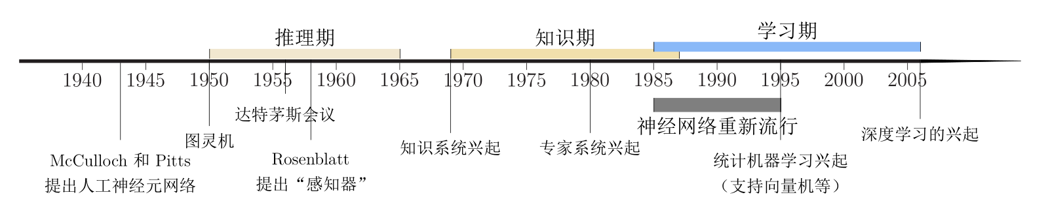
概述
神经网络：一种以（人工）神经元为基本单元的模型
深度学习：一类机器学习问题，主要解决贡献度分配问题。
神经网络
深度学习
“人工智能”

Slide 5
关系
Artificial intelligence
Natural language processing
Computer Vision
Intelligent robot
Visual
perception
Machine learning
Linear/logistic regression
人工智能 = 机器学习 = 深度学习 = 模式识别？
Decision trees
K-means
PCA
KNN
Neural Network
SVM
…
Boltzmann neural networks
…
…
MLP
…
Deep Learning
…
…
…
…

Slide 6
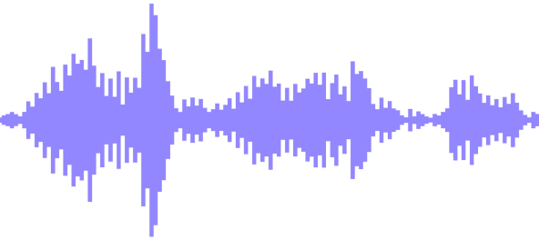
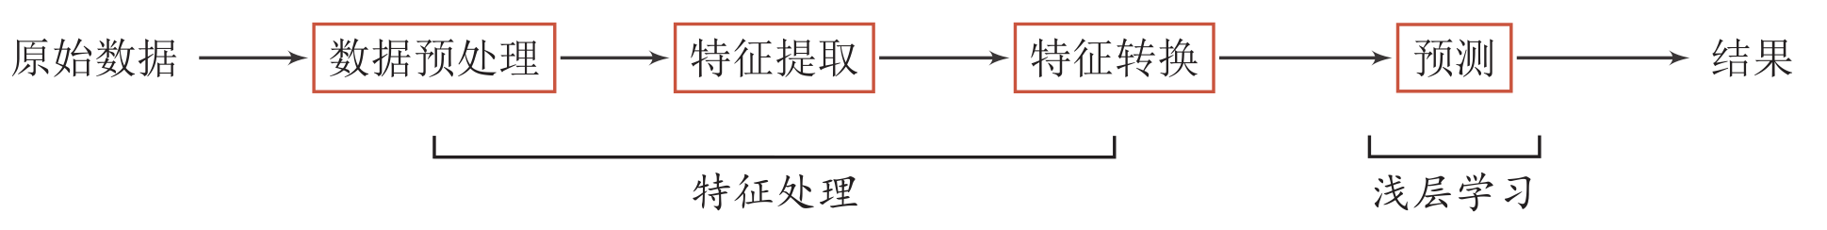
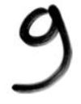
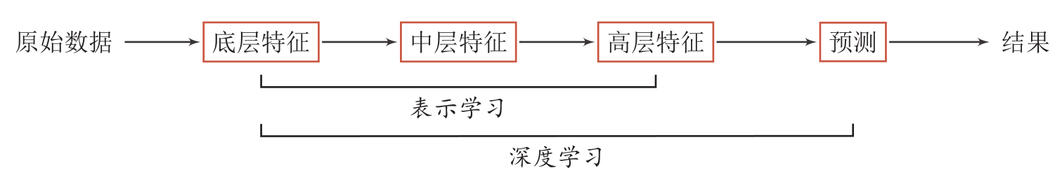
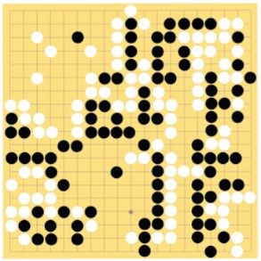
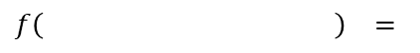
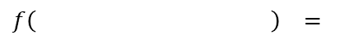
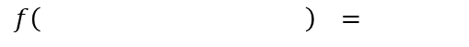
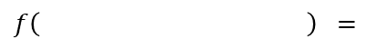
传统vs近代
End2End
机器学习
“你好”
$$f\left( \right) =$$
NO！
精力，时间，成本
$$f\left( \right) =$$
“g”
深度学习
$$f\left( \right) =$$
“6-5”
“你好！”
“Hello!”
$f\left( \right) =$

Slide 7
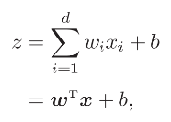
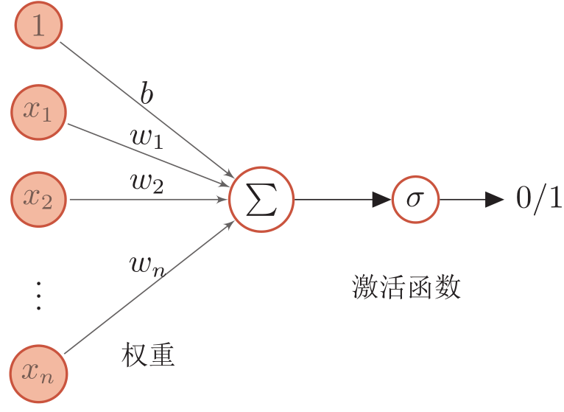
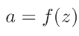

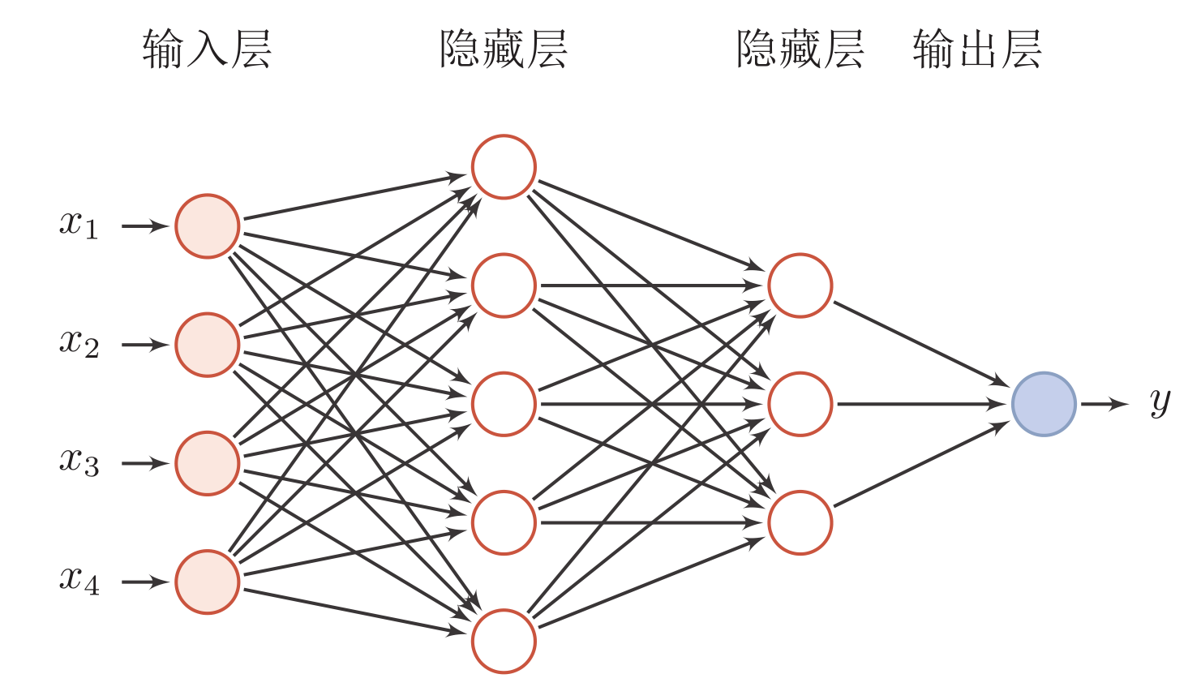
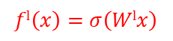
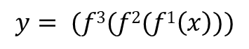
神经元vs感知机
$$y= (f3(f2(f1\left(x\right)))$$
$$fl\left(x\right)=σ\left(Wlx\right)$$
最简单的线性模型
单个神经细胞只有两种状态：
兴奋和抑制

Slide 8
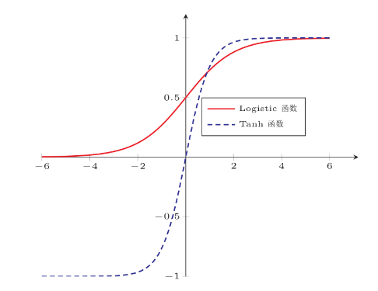
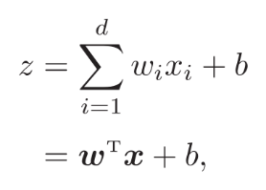
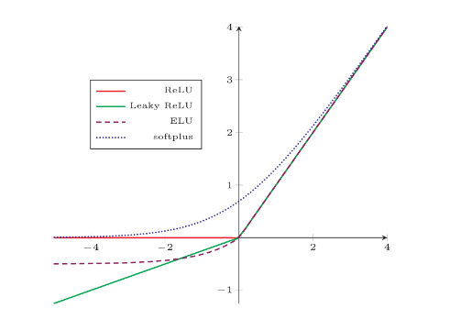
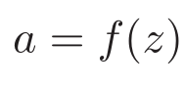
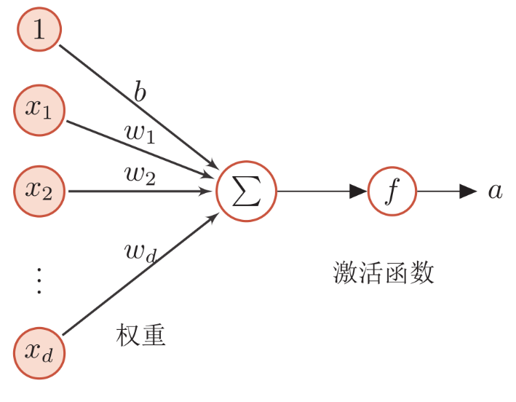
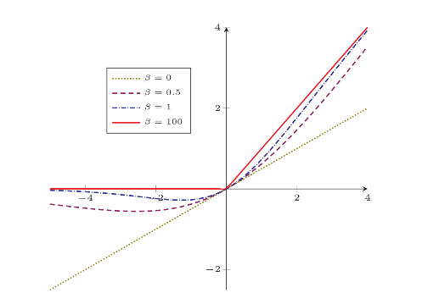
激活函数
Sigmoid函数
非线性
梯度消失
加速收敛
Relu函数
一定程度缓解梯度消失
存在死区
Swish函数
缓解了死区问题
最简单的线性模型
…

Slide 9
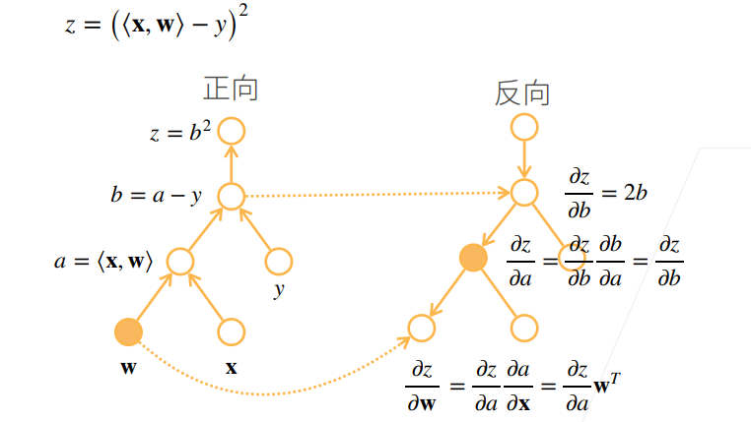
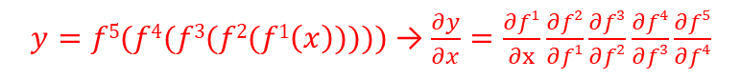
反向传播算法
神经网络为一个复杂的复合函数
链式法则
$y=f5(f4(f3(f2(f1\left(x\right)))))$ → $\frac{∂y}{∂x}=\frac{∂f1}{∂x}\frac{∂f2}{∂f1}\frac{∂f3}{∂f2}\frac{∂f4}{∂f3}\frac{∂f5}{∂f4}$

Slide 10
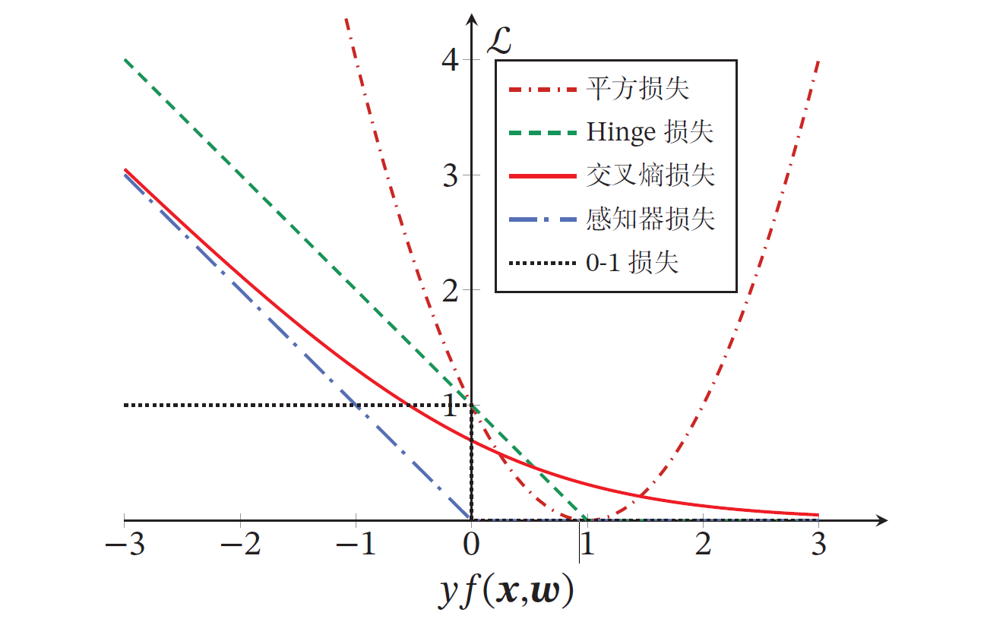
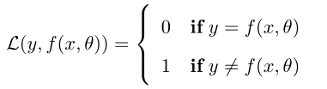
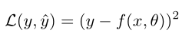
损失函数
二分类损失函数
0-1损失函数
0-1损失函数

Slide 11
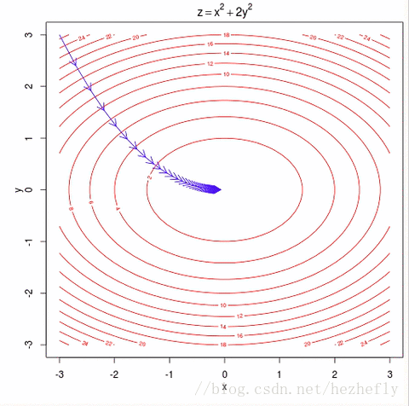
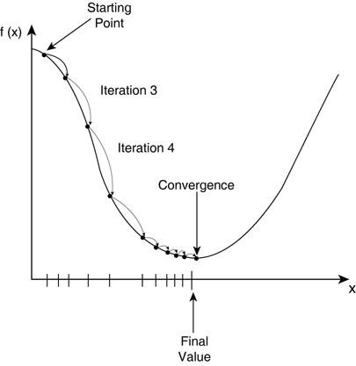
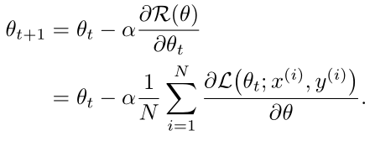
梯度下降
搜索步长α中也叫作学习率（Learning Rate）
N = 1：随机梯度下降
不容易收敛
N = M/k ：批量随机梯度下降
N = M ：全局梯度下降
加载慢，容易爆内存

Slide 12
流程

Slide 13
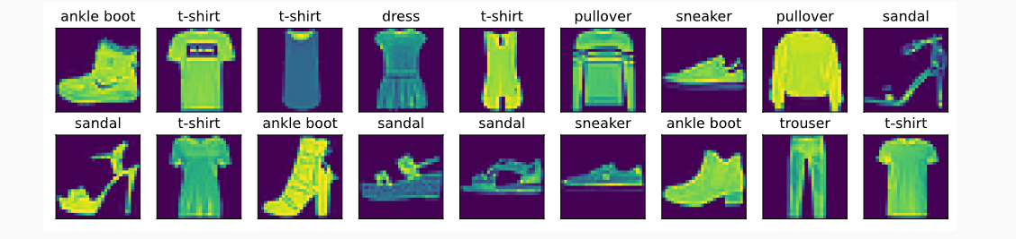
Fashion-mnist应用
十分类问题
t-shirt（T恤）、trouser（裤子）、pullover（套衫）、dress（连衣裙）、coat（外套）、sandal（凉鞋）、shirt（衬衫）、sneaker（运动鞋）、bag（包）和ankle boot（短靴）
训练集和测试集分别包含60000和10000张图
样本实列：
每一张图片由28*28个像素点构成

Slide 14
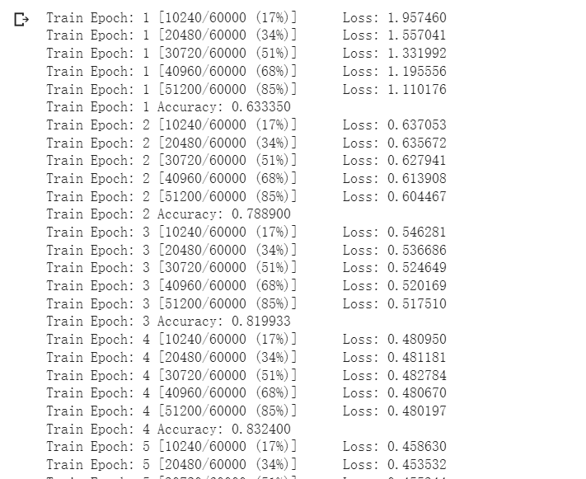
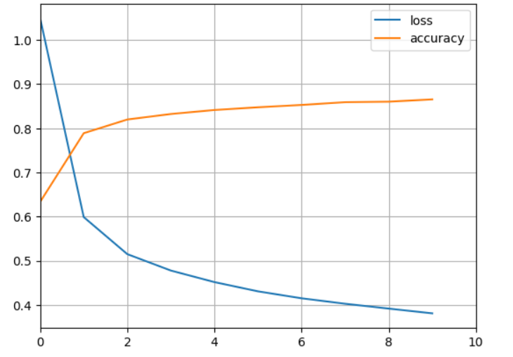
实验结果

Slide 15
代码地址
Google drive
需要翻墙，一键运行，不需要安装环境
https://drive.google.com/drive/folders/1bCEqm2Ue7yvwD-5GhkmzzHRuaSC3ibcq
Github
自行下载到本地环境，进行运行，需要本地配置好响应环境

